Slide 1
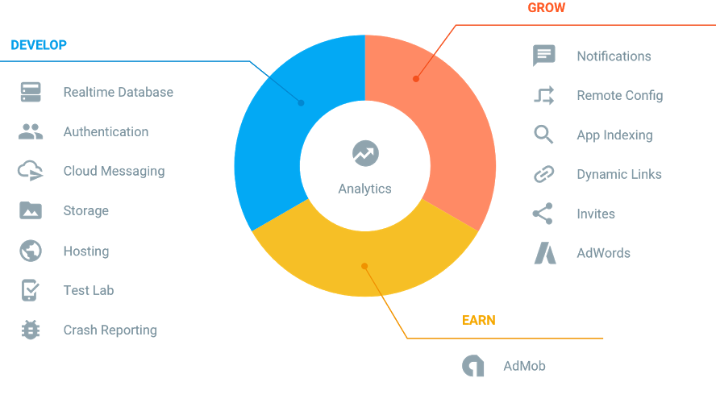

Slide 2
API
iOS, Android, Web
3d party libraries (C#)

Slide 3
Realtime NoSQL Database
База данных — один JSON
Без массивов
Получить значение/объект по заданному пути в JSON
Realtime: подписаться на изменения по пути в JSON
Индексы на пути в этом JSON

Slide 4
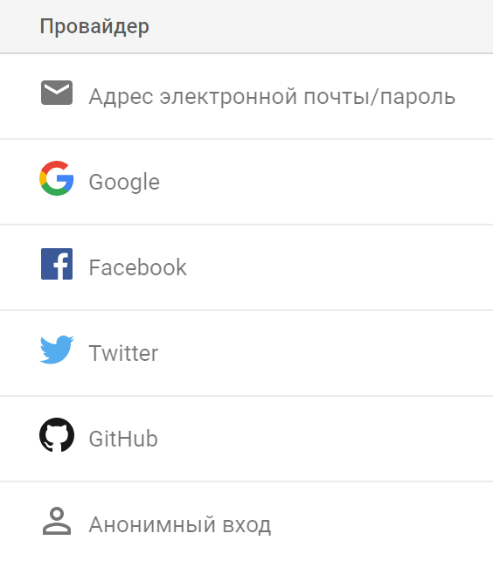
Аутентификация

Slide 5
Зачем вообще нужен бэкенд?
Хранение данных
Аутентификация
Доверенные действия. Обеспечение общих правил.

Slide 6
Задача

